Slide 1
计 算 机 组 成 原 理
第六-八讲
计算机算法和算法逻辑实现

Slide 2
本讲安排
1、定点数加减法运算及电路实现
补码的加减法运算，全加器，溢出，快速加法运算（进位链），74181ALU
2、定点数乘除运算和电路实现
原码、补码，布斯算法，原码恢复余数、不恢复余数
3、快速乘除法运算技术和电路实现
布斯高基乘法，阵列乘法器，阵列除法器
4、浮点数四则运算以及实现
加减乘除

Slide 3
本讲将解决的主要问题
掌握计算机算法。
加减乘除运算方法和运算器的构成，
原码和补码的加减乘除四则运算，
浮点数的四则运算。

Slide 4
补码加、减法
溢出概念与检测方法
基本的二进制加法/减法器
十进制加法器

Slide 5
补码加法
1.原码加/减法运算
加法规则：
先判符号位，若相同，绝对值相加，结果符号不变; 若不同，则作减法， |大| - |小|，结果符号与|大|相同。
减法规则：
两个原码表示的数相减，首先将减数符号取反，然后将被减数与符号取反后的减数按原码加法进行运算。

Slide 6
2.补码加法运算
补码加法的公式:
[ x ]_{补}＋[ y ]_{补}＝[ x＋y ]_{补} (mod 2)
特点：不需要事先判断符号，符号位与码值位一起参加运算。
符号位相加后若有进位，则舍去该进位数字。
在模2意义下,任意两数的补码之和等于该两数之和的补码。
这是补码加法的理论基础。

Slide 7
公式证明:
假设采用定点小数表示,因此证明的先决条件是:
︱x︱﹤1, ︱y︱﹤1, ︱x＋y︱﹤1。
(1) x﹥0, y﹥0, 则 x＋y﹥0。
相加两数都是正数,故其和也一定是正数。正数的补码和原码是一样的,可得：
[ x ]_{补}＋[ y ]_{补}＝x＋y＝[ x＋y ]_{补} (mod 2)

Slide 8
(2) x﹥0, y﹤0, 则 x＋y>0 或 x＋y<0。
相加的两数一个为正,一个为负,因此相加结果有正、负两种可能。根据补码定义，
∵ [x]_{补}＝x, [ y]_{补}＝2＋y
∴ [x]_{补}＋[ y]_{补}＝x＋2＋y＝2＋(x＋y)
当x+y>0 时, 2+ (x+y) > 2, 进位2必丢失, 又因 (x+y)>0，
故 [x]_{补}＋[ y]_{补}＝x＋y＝[ x＋y]_{补} (mod 2)
当x＋y<0时, 2 ＋ (x＋y) < 2, 又因 (x+y)<0，
故 [x]_{补}＋[y]_{补}＝2＋(x＋y)＝[x＋y]_{补} (mod 2)

Slide 9
(3) x<0, y>0, 则 x＋y>0 或 x＋y<0。
同(2),把 x 和 y 的位置对调即可。
(4) x<0, y<0, 则 x＋y<0。
相加两数都是负数,则其和也一定是负数。
∵ [x]_{补}＝2＋x, [ y]_{补}＝2＋y
∴ [x]_{补}＋[ y]_{补}＝2＋x＋2＋y＝2＋(2＋x＋y)
因为|x＋y|<1, 1<(2＋x＋y)<2, 2＋(2＋x＋y) 进位2
必丢失，又因x+y<0
故 [x]_{补}＋[ y]_{补}＝2＋(x＋y)＝[ x＋y]_{补} (mod 2)

Slide 10
结论：
至此证明了在模2意义下，任意两数的补码之和等于该两数之和的补码。
其结论也适用于定点整数。
补码加法的特点：
（1）符号位要作为数的一部分一起参加运算；
（2）在模2的意义下相加，即大于2的进位要丢掉。

Slide 11
例: x＝0.1001, y＝0.0101, 求 x＋y。
解: [x]_{补}＝0.1001, [y]_{补}＝0.0101
[x]_{补} 0.1001
＋ [y]_{补} 0.0101
[x＋y ]_{补} 0.1110
所以 x＋y＝＋0.1110
例: x＝＋0.1011, y＝－0.0101, 求 x＋y。
解: [x]_{补}＝0.1011, [y]_{补}＝1.1011
[x]_{补} 0.1011
＋[y]_{补} 1.1011
[x＋y]_{补} 10.0110
所以 x＋y＝0.0110

Slide 12
补码减法
补码减法运算的公式：
[ x－y ]_{补}＝[ x ]_{补}－[ y ]_{补}＝[ x ]_{补}＋[－y ]_{补}
公式证明： 只要证明[–y]_{补}＝ –[ y]_{补}, 上式即得证。
证明：
∵ [x＋y]_{补}＝[x]_{补}＋[ y]_{补} (mod 2)
令 y= － x
∴ [0]_{补} ＝[x]_{补} + [ － x]_{补}
故 [－x]_{补}＝－[ x]_{补} (mod 2)
减法运算要设法化为加法完成

Slide 13
例: x＝＋0.1101, y＝＋0.0110, 求 x－y。
解: [x]_{补}＝0.1101
[ y]_{补}＝0.0110, [－y]_{补}＝1.1010
[x]_{补} 0.1101
＋[－y]_{补} 1.1010
[x－y]_{补} 10.0111
x－y＝＋0.0111
例： x= -0.1101，y= -0.0110，求x-y=?
解： [x]_{补}=1.0011
[y]_{补}=1.1010 [-y]_{补}=0.0110
[x]_{补} 1.0 0 1 1
+ [-y]_{补} 0.0 1 1 0
[x-y]_{补} 1.1 0 0 1
∴x--y = -0.0111

Slide 14

溢出及与检测方法
1. 概念
在定点小数机器中,数的表示范围为|ｘ|<1。在运算过程中如出现大于1的现象,称为 “溢出”。
下溢
上溢
机器定点小数表示

Slide 15
例: x=+0.1011, y=+0.1001, 求x+y。
解： [x]_{补}=0.1011 [y]_{补}=0.1001
[x]_{补} 0. 1 0 1 1
+ [y]_{补} 0. 1 0 0 1
[x+y]_{补} 1. 0 1 0 0
两个正数相加的结果成为负数，这显然是错误的。
例: x= -0.1101, y= -0.1011, 求x+y。
解： [x]_{补}=1.0011 [y]_{补}=1.0101
[x]_{补} 1. 0 0 1 1
+ [y]_{补} 1. 0 1 0 1
[x+y]_{补} 0. 1 0 0 0
两个负数相加的结果成为正数，这同样是错误的。

Slide 16
[分析] ：
发生错误的原因，是因为运算结果产生了溢出。
两个正数相加: 结果大于机器所能表示的最大正数，称为上溢；
两个负数相加：结果小于机器所能表示的最小负数，称为下溢。
下溢
上溢
机器定点小数表示

Slide 17
2.溢出的检测方法
[x]_{补} 0. 1 0 1 1
+ [y]_{补} 0. 1 0 0 1
[x+y]_{补} 1. 0 1 0 0
[x]_{补} 1. 0 0 1 1
+ [y]_{补} 1. 0 1 0 1
[x+y]_{补} 0. 1 0 0 0
(1) 单符号位法
溢出逻辑表达式为：
V＝S₁ S₂ S_{c} + S₁ S₂ S_{c}
x
z
0
F
A
0
y
0
判
断
V
电
路
判断电路

Slide 18
(2) 双符号位法
一个符号位只能表示正、负两种情况，当产生溢出时，符号位的含义就会发生混乱。如果将符号位扩充为两位(S_{f1}、S_{f2})，其所能表示的信息量将随之扩大，既能判别是否溢出，又能指出结果的符号。
双符号位法也称为“变形补码”或“模4补码” 。
变形补码定义：
x 0≤ x<2
4+x -2≤ x<0
[x]_{补}=
（mod 4)

Slide 19
采用变形补码后数的表示：
• 任何小于1的正数： 两个符号位都是“0”，即 00.x₁x₂...x_{n};
• 任何大于-1的负数：两个符号位都是“1”，即 11.x₁x₂…x_{n}
模4补码加法公式： [x]_{补}+[ y]_{补}=[x+y]_{补} （mod 4)
两数变形补码之和等于两数和的变形补码，要求：
• 两个符号位都看做数码一样参加运算；
• 两数进行以4为模的加法，即最高符号位上产生的进位要丢掉

Slide 20
双符号位的含义如下：
S_{f1}S_{f2} ＝ 00 结果为正数，无溢出
01 结果正溢
10 结果负溢
11 结果为负数，无溢出
即：结果的两个符号位的代码不一致时，表示溢出;
两个符号位的代码一致时，表示没有溢出。
不管溢出与否，最高符号位永远表示结果的正确符号。
溢出逻辑表达式为： V＝S_{f1}⊕S_{f2}
中S_{f1}和S_{f2}分别为最高符号位和第二符号位，此逻辑表达式可用异或门实现。

Slide 21
例 x= +0.1100, y= +0.1000, 求x+y。
解： [x]_{补}=00.1100 [y]_{补}=00.1000
[x]_{补} 0 0. 1 1 0 0
+ [y]_{补} 0 0. 1 0 0 0
0 1. 0 1 0 0
符号位出现“01”，表示已溢出，正溢。即结果大于+1
例 x= -0.1100, y= -0.1000, 求x+y。
解： [x]_{补}=11.0100 [y]_{补}=11.1000
[x]_{补} 1 1.0 1 0 0
+ [y]_{补} 1 1.1 0 0 0
1 0. 1 1 0 0
符号位出现“10”，表示已溢出，负溢出。即结果小于-1

Slide 22
(3) 利用进位值的判别法
[x]_{补} 0 0. 1 1 0 0
+[y]_{补} 0 0. 1 0 0 0
0 1. 1 0 0 0
[x]_{补} 1 1.0 1 0 0
+[y]_{补} 1 1.1 0 0 0
1 0.1 1 0 0
从上面例中看到：
当最高有效位有进位而符号位无进位时,产生上溢；
当最高有效位无进位而符号位有进位时,产生下溢。
（简单地说是正数相加为负数或负数相加为正数则产生溢出）
故溢出逻辑表达式为： V＝C_{f}⊕C_{o}
其中C_{f}为符号位产生的进位,C_{o}为最高有效位产生的进位。此逻辑表达式也可用异或门实现。

Slide 23
判断电路
V＝S_{f1}⊕S_{f2}
V＝C₁⊕C_{o}
c
0
c
0
x
0
z
0
F
A
x
0
F
A
z
0
y
0
y
V
0
c
1
V
c
1
x1
F
A
z
x
1
1
F
A
z
1
y1
y
1

Slide 24
基本的二进制加法/减法器
1.一位全加器
加法运算：A_{i} + B_{i} + C_{i} = S_{i} (C_{i+1})
一位全加器真值表
加数
进位输入
和
进位输出
输入
输出
A_{i}
B_{i}
C_{i}
S_{i}
C_{i＋1}
逻辑方程
0
0
0
0
0
0
0
1
1
0
⇒
0
1
0
1
0
S_{i}＝A_{i}⊕B_{i}⊕C_{i}
0
1
1
0
1
1
0
0
1
0
1
0
1
0
1
C_{i＋1}＝A_{i}B_{i}＋B_{i}C_{i}＋C_{i}A_{i}
1
1
0
0
1
1
1
1
1
1

Slide 25
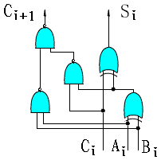
常用的全加器逻辑电路
逻辑方程
⇒
逻辑电路（一位全加器）
S_{i}＝A_{i}⊕B_{i}⊕C_{i}
C_{i＋1}= A_{i}B_{i}＋B_{i}C_{i}＋C_{i}A_{i}
S i
F A
C i+1
C i
A i
B i
逻辑符号

Slide 26
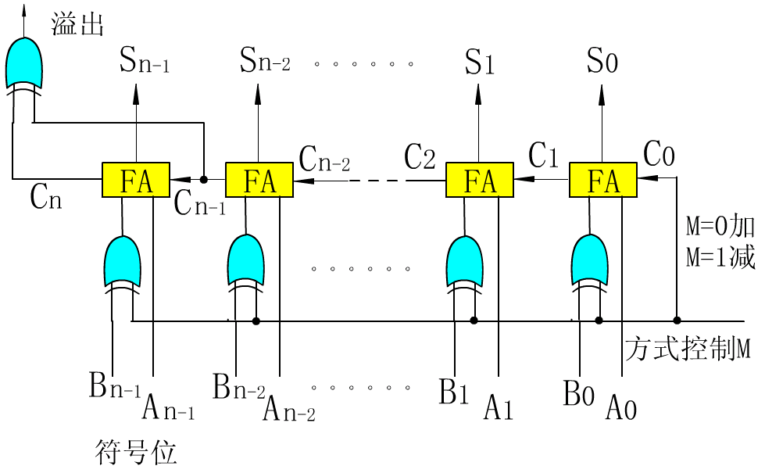
2.n位的行波进位加减器
n个1位的全加器(FA)可级联成一个n位的行波进位加减器。

Slide 27
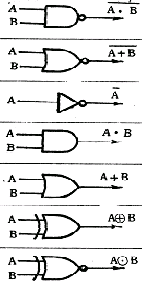

3.n位的行波进位加法器的问题
时间延迟
典型门电路的逻辑符号和延迟时间
门的名称
门的功能
逻辑符号（正逻辑）
时间延迟
T被定义为相应于单级逻辑电路的单位门延迟。
T通常采用一个“与非”门或一个“或非”门的时间延迟来作为度量单位。
与非
NAND
T
或非
NOR
T
非
NOT
T
与
AND
2T
或
OR
2T
异或
XOT
3T
异或非
XNOR
3T
接线逻辑
(与或非)
T+T_{RC}
AOI

Slide 28
(1)对一位全加器(FA)来说，S_{i}的时间延迟为6T(每级
异或门延迟3T)；C_{i＋1}的时间延迟为5T。
T
3T
T
3T

Slide 29
(2) n位行波进位加法器的延迟时间t_{a}为:
考虑溢出检测时，有：
t_{a}＝n·2T＋9T＝(2n＋9)T
• 9T为最低位上的两极“异或”门再加上溢出“异或”门的总时间；
• 2T为每级进位链的延迟时间。
当不考虑溢出检测时，有：t_{a}＝(n-1)·2T＋9T
ta为在加法器的输入端输入加数和被加数后,在最坏的情况下加法器输出端得到稳定的求和输出所需要的最长时间。
ta越小越好。

Slide 30
由一位全加器(FA)构成的行波进位加法器:
缺点：
(1)串行进位,它的运算时间长；
(2)只能完成加法和减法两种操作而不能完成逻辑操作。
多功能算术/逻辑运算单元(ALU):
不仅具有多种算术运算和逻辑运算的功能；
而且具有先行进位逻辑。
从而能实现高速运算。

Slide 31
多功能算术/逻辑运算单元(ALU)
1.基本思想
一位全加器(FA)的逻辑表达式为:
S_{i}＝A_{i}⊕B_{i}⊕C_{i}
C_{i＋1}= A_{i}B_{i} · (C_{i} · (A_{i}⊕B_{i}))
= A_{i}B_{i}＋B_{i}C_{i}＋C_{i}A_{i}
将全加器的功能扩展以完成多种算术逻辑运算。
解决方案：
将A_{i}和B_{i}先组合成由控制参数S₀,S₁,S₂,S₃控制的组合函数X_{i}和Y_{i}；
(2)然后再将X_{i},Y_{i}和下一位进位数通过全加器进行全加。
这样,不同的控制参数可以得到不同的组合函数,因而能够实现多种
算术运算和逻辑运算。

Slide 32
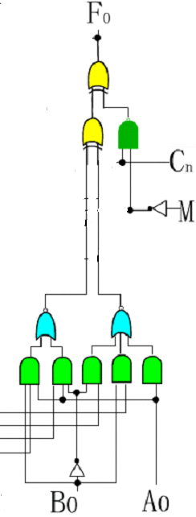
一位ALU基本逻辑电路
函数关系如表所示。
X_{i}＝S₂S₃＋S₂S₃(A_{i}＋B_{i} )＋S₂S₃ (A_{i}＋B_{i} )＋S₂S₃A_{i}
Y_{i}＝S₀S₁A_{i}＋S₀S₁A_{i}B_{i}＋S₀S₁A_{i}B_{i}
• 核心部分是由两个半加器组成的全加器。
• 由M控制第二级半加器选择逻辑运算或
算术运算（所需的低位进位C_{n} ）。
X₀
Y₀
参数S₀ ,S₁ ,S₂ ,S₃ 分别控制输入A_{i} 和B_{i} ,产生Y和X的函数。其中：
Y_{i}是受S₀ ,S₁控制的A_{i}和B_{i}的组合函数；
X_{i}是受S₂ ,S₃控制的A_{i}和B_{i}组合函数。
S₀
S₁
S₂
S₃

Slide 33
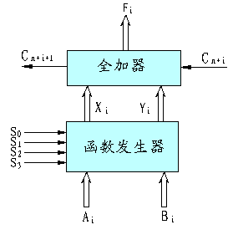
进一步化简:
S₀ S₁
Y_{i}
S₂ S₃
X_{i}
X_{i} = S₃A_{i}B_{i} + S₂A_{i}B_{i}
0 0
0 1
1 0
1 1
A_{i}
A_{i}B_{i}
A_{i}B_{i}
0
0 0
0 1
1 0
1 1
1
A_{i}＋B_{i}
A_{i}＋B_{i}
A_{i}
Y_{i} = A_{i} + S₀B_{i} + S₁B_{i}
X_{i}Y_{i} =
⋅
S₃A_{i}B_{i} + S₂A_{i}B_{i}
= Y_{i}
A_{i} + S₀B_{i} + S₁B_{i}
F_{i}＝Y_{i}⊕X_{i}⊕C_{n+i}
C_{n＋i＋1}＝Y_{i}＋X_{i}C_{n＋i}

Slide 34
综上所述，ALU的一位逻辑表达式为：
X_{i} = S₃A_{i}B_{i} + S₂A_{i}B_{i}
Y_{i} = A_{i} + S₀B_{i} + S₁B_{i}
F_{i}＝Y_{i}⊕X_{i}⊕C_{n+i}
C_{n＋i＋1}＝Y_{i}＋X_{i}C_{n＋i}

Slide 35
4位ALU的进位关系及逻辑电路
4位之间采用先行进位（并行进位）公式。
根据 C_{n＋i＋1}＝Y_{i}＋X_{i}C_{n＋i} ，每一位的进位公式可递推如下：
• 第0位向第1位的进位公式为:
C_{n＋1}＝Y₀＋X₀C_{n} (其中C_{n}是向第0位（末位）的进位)
• 第1位向第2位的进位公式为:
C_{n＋2}＝Y₁＋X₁C_{n＋1}＝Y₁＋Y₀X₁＋X₀X₁C_{n}
• 第2位向第3位的进位公式为:
C_{n＋3}＝Y₂＋X₂C_{n＋2}＝Y₂＋Y₁X₁＋Y₀X₁X₂＋X₀X₁X₂C_{n}
• 第3位的进位输出（即整个4位运算进位输出）公式为:
C_{n＋4} =Y₃+X₃C_{n＋3} =Y₃+Y₂X₃+Y₁X₂X₃+Y₀X₁X₂X₃+X₀X₁X₂X₃C_{n}

Slide 36
从进位关系上看
C_{n＋1}＝Y₀＋X₀C_{n}
C_{n＋2}＝Y₁＋X₁C_{n＋1}＝Y₁＋Y₀X₁＋X₀X₁C_{n}
C_{n＋3}＝Y₂＋X₂C_{n＋2}＝Y₂＋Y₁X₁＋Y₀X₁X₂＋X₀X₁X₂C_{n}
C_{n＋4} =Y₃+X₃C_{n＋3} =Y₃+Y₂X₃+Y₁X₂X₃+Y₀X₁X₂X₃+X₀X₁X₂X₃C_{n}
C_{n+4}是最后进位输出。
逻辑表达式表明, 这是一个先行进位逻辑。换句话说, 第0位
的进位输入C_{n}可以直接传送到最高位上去,因而可以实现高速
运算。
下图为用上述原始推导公式实现的4位算术/逻辑运算单元(ALU)
——74181ALU

Slide 37
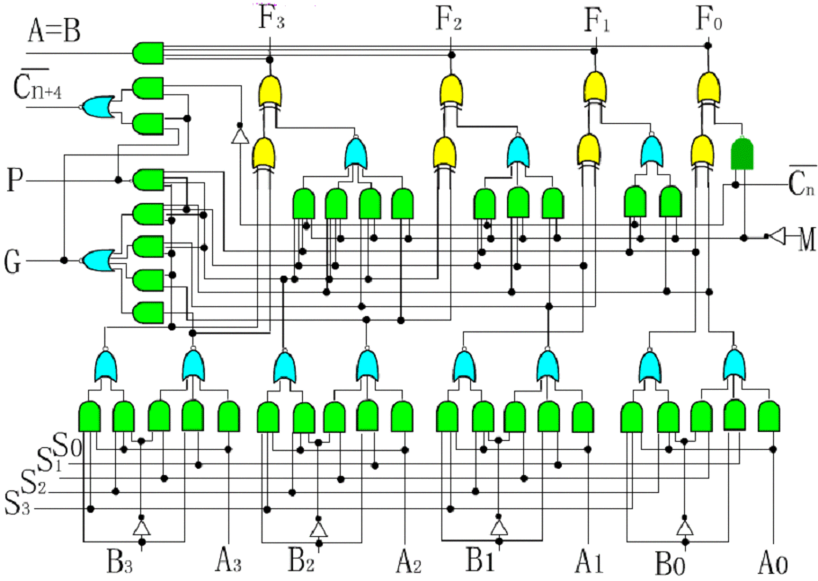
正逻辑表示的74181
X₃ Y₃
X₂ Y₂
X₁ Y₁
X₀ Y₀

Slide 38
P和G的含义
第3位的进位输出（即整个4位运算进位输出）公式为:
C_{n＋4} =Y₃+X₃C_{n＋3} =Y₃+Y₂X₃+Y₁X₂X₃+Y₀X₁X₂X₃+X₀X₁X₂X₃C_{n}
设 G＝Y₃＋Y₂X₃＋Y₁X₂X₃＋Y₀X₁X₂X₃
P＝X₀X₁X₂X₃
则 C_{n＋4}＝G＋PC_{n}
其中G称为进位发生输出,P称为进位传送输出。
在电路中多加这两个进位输出的目的,是为了便于实现多片
（组）ALU之间的先行进位。

Slide 39
负逻辑表示的74181
X₃ Y₃
X₂ Y₂
X₁ Y₁
X₀ Y₀

Slide 40
2.算术逻辑运算的实现
上图中控制端Ｍ用来控制ALU进行算术运算还是进行逻辑运算:
Ｍ＝0时：
Ｍ对进位信号没有任何影响。此时F_{i} 不仅与本位的被操作数Y_{i} 和操作数X_{i} 有关, 而且与向本位的进位值C_{n+i} 有关, 因此Ｍ＝0时, 进行算术操作。
Ｍ＝1时：
封锁了各位的进位输出, 即C_{n+i} ＝0, 因此各位的运算结果F_{i} 仅与Y_{i} 和X_{i} 有关, 故Ｍ＝1时, 进行逻辑操作。

Slide 41
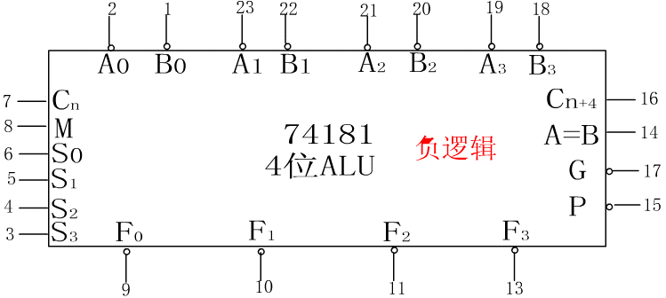
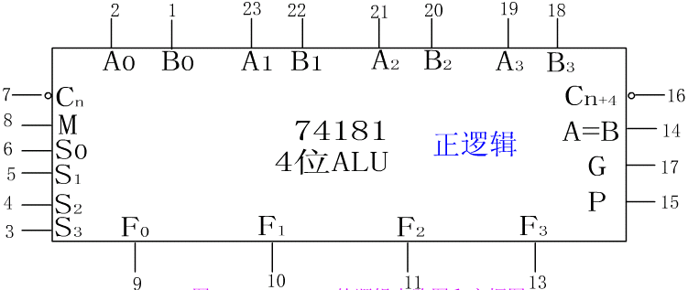
下图为工作于负逻辑和正逻辑操作方式的74181ALU方框图。
两种操作是等效的。
• 对正逻辑操作数来说：
算术运算称高电平操作；
逻辑运算称正逻辑操作
(即高电平为“1”,低电平为“0”)。
• 对于负逻辑操作数来说:
正好相反。

Slide 42
工作方式
选择输入
S₃ S₂ S₁ S₀
负逻辑输入与输出
正逻辑输入与输出
逻辑M=H
算术运算
M=L Cn =L
逻辑M=H
算术运算
M=L Cn =H
L L L L
L L L H
L L H L
L L H H
L H L L
L H L H
L H H L
L H H H
H L L L
H L L H
H L H L
H L H H
H H L L
H H L H
H H H L
H H H H
A
A B
A+ B
逻辑1
A+ B
B
A B
A+ B
A B
A B
B
A+ B
逻辑0
A B
A B
A
A减1
AB减1
AB减1
减1
A加（A+B） AB加（A+B）
A减B减1
A+ B
A加（A+B）
A加B
AB加（A+B）
A+ B
A加A*
AB加A
AB加A
A
A
A+ B
A B
逻辑0
A B
B
A B
A B
A+ B
A B
B
A B
逻辑1
A+ B
A+ B
A
A
A+ B
A+ B
减1
A加AB
（A+B）加AB
A减B减1
AB减1
A加AB
A加B
（A+B）加AB
AB减1
A加A*
（A+B）加A
（A+B）加A
A减1

Slide 43
(1) H＝高电平,L＝低电平；
(2) *表示每一位均移到下一个更高位,即A*＝2A。
(3) 算术运算操作是用补码表示法来表示的，其中：
“加”是指算术加，运算时要考虑进位；
符号“＋”是指“逻辑加”。
(4) 减法是用补码方法进行的，其中数的反码是内部产生的, 而结果输出“A减B减1”，因此做减法时需在最末位产生一个强迫进位(加1), 以便产生“A减B”的结果。
(5) “A＝B”输出端可指示两个数是否相等；

Slide 44
3.并行加法器的进位逻辑
74181ALU为4位并行加法器，
组成16位的并行加法器——怎么办？
4片(组)74181连接 ——怎样连？
• 组与组之间串行连接
• 组与组之间并行连接

Slide 45
组间串行进位
C₈
C₄
₁
C₄
₀
C₀
₁
₀
X₃Y₃
X₂Y₂
X₁Y₁
X₀ Y₀
X₃Y₃
X₂Y₂
X₁Y₁
X₀ Y₀
进位关系
组内
组间
C_{n＋1}＝Y₀＋X₀C_{n}
C_{n＋2}＝Y₁＋X₁C_{n＋1}＝Y₁＋Y₀X₁＋X₀X₁C_{n}
C_{n＋3}＝Y₂＋X₂C_{n＋2}＝Y₂＋Y₁X₁＋Y₀X₁X₂＋X₀X₁X₂C_{n}
C_{n＋4} =Y₃+X₃C_{n＋3} =Y₃+Y₂X₃+Y₁X₂X₃+Y₀X₁X₂X₃+X₀X₁X₂X₃C_{n}
C₄＝G₀＋P₀ C₀
C₈＝G₁＋P₁ C₄
C₁₂＝G₂＋P₂ C₈
C₁₆＝G₃＋P₃ C₁₂
G＝Y₃＋Y₂X₃＋Y₁X₂X₃＋Y₀X₁X₂X₃
P＝X₀X₁X₂X₃

Slide 46
进位传递时间
C₁₆
C₁₅
C₁₄
C₁₃
C₁₂
C₁₁
C₁₀
C₉
C₈
C₇
C₆
C₅
C₄
C₃
C₂
C₁
第4组
16-13位
并行进位
第3组
12-9位
并行进位
第2组
8-5位
并行进位
第1组
4-1位
并行进位
Y₁₅
Y₁₄
Y₁₃
Y₁₂
Y₁₁
Y₁₀
Y₉
Y₈
Y₇
Y₆
Y₅
Y₄
Y₃
Y₁
Y₁
Y₀
X₁₅
X₁₄
X₁₃
X₁₂
X₁₁
X₁₀
X₉
X₈
X₇
X₆
X₅
X₄
X₃
X₂
X₁
X₀
t_{y}
9.5
8
t_{y}
7
6
5.5
4.5
4.5
3
3
1.5
1.5
C₁₂
C₈
C₄
C₁
C₁₂
C₈
C₄
C₁
C₁₆
C₀
C
C₁₆
C₀
C

Slide 47
(2)组间并行进位——两级先行进位的ALU
由串行进位关系
C₄＝G₀＋P₀ C₀
C₈＝G₁＋P₁ C₄
C₁₂＝G₂＋P₂ C₈
得：
C₁₆＝G₃＋P₃ C₁₂
C₄ = G₀＋P₀ C₀
C₈ = G₁＋P₁ C₄ = G₁ + P₁ (G₀＋P₀ C₀ ) = G₁+G₀P₁+P₀P₁C₀
C₁₂= G₂＋P₂ C₈ = G₂ + P₂ (G₁+G₀P₁+P₀P₁C_{n}) = G₂+G₁P₂+G₀P₁P₂+P₀P₁P₂C₀
C₁₆ = G₃+P₃C₁₂ = G₃+G₂P₃+G₁P₁P₂+G₀P₁P₂P₃+P₀P₁P₂P₃C₀ = G*＋P*C₀
其中: P*＝P₀P₁P₂P₃
G*＝G₃＋G₂P₃＋G₁P₁P₂＋G₀P₁P₂P₃
根据上述公式实现逻辑电路:

Slide 48
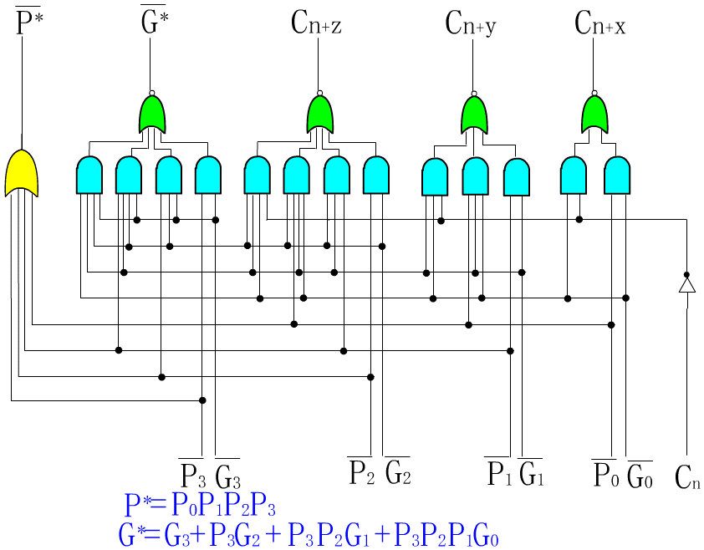
C₁₂
C₈
C₄
₀
X₃Y₃
X₂Y₂
X₁Y₁
X₀ Y₀
X₃Y₃
X₂Y₂
X₁Y₁
X₀ Y₀
X₃Y₃
X₂Y₂
X₁Y₁
X₀ Y₀

Slide 49
进位的传递时间
C₁₆
C₁₂
C₈
C₄
第二级进位链
P₃ G₃
P₂ G₂
P₁ G₁
P₀ G₀
C₁₅C₁₄C₃
C₁₁C₁₀C₉
C₇ C₆ C₅
C₃ C₂ C₁
第4小组
第3小组
第2小组
第1小组
C₀
X_{15~12} Y_{15~12}
X_{11~8} Y_{11~8}
X_{7~4} Y_{7~4}
X_{3~0} Y_{3~0}
t_{y}
6
4.5
3
1.5
C₈
C₄
C₁₂
C₃
C₁
C₁₆
C₀
C

Slide 50
由上图可见，
• 当X_{i}和Y_{i}形成以后，经过1.5t_{y}，产生第一小组的C₁，C₂，C₃ 和所有的G_{i}、P_{i}；
• 经过1.5t_{y}，由第二级进位链产生C₄，C₈，C₁₂，C₁₆；
• 再经1.5t_{y}后，产生第2，3，4小组内的C₅C₆C₇，
C₉C₁₀C₁₁，C₁₃C₁₄C₁₅。整个进位传递时间为4.5t_{y}。

Slide 51
4.先行进位部件（CLA）——74182
74182是一个并行进位部件，其内部结构图如下：
其中G*称为成组进位发生输出，P*称为成组进位传送输出。

Slide 52
先行进位部件74182CLA所提供的进位逻辑关系如下：
C_{n+ｘ}= G₀+P₀C_{n}
C_{n+ｙ}= G₁+P₁C_{n+ｘ}= G₁+G₀P₁+P₀P₁C_{n}
C_{n+ｚ}= G₂+P₂C_{n+ｙ}= G₂+G₁P₂+G₀P₁P₂+P₀P₁P₂C_{n}
C_{n＋4} = G₃+P₃C_{n+ｚ}= G₃+G₂P₃+G₁P₁P₂+G₀P₁P₂P₃+P₀P₁P₂P₃C_{n}
= G*＋P*C_{n}
其中: P*＝P₀P₁P₂P₃
G*＝G₃＋G₂P₃＋G₁P₁P₂＋G₀P₁P₂P₃

Slide 53
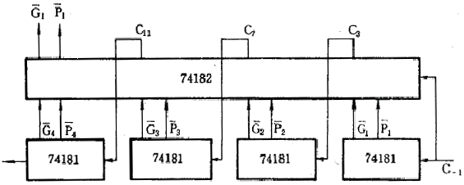
例：16位字长ALU的构成
74181ALU设置了P和G两个本组先行进位输出端。
如果将四片74181的P,G输出端送入到74182先行进位部件（CLA）,又可实现第二级的先行进位,即组与组之间的先行进位。
G* P*

Slide 54
由图可知：
• C3、C7、C11是由74182同时形成的；
• 其不同点是74182还提供大组间的进位函数G* 和大
组传递条件P*，以便在位数更长时组成下一级先行进
位链。

Slide 55
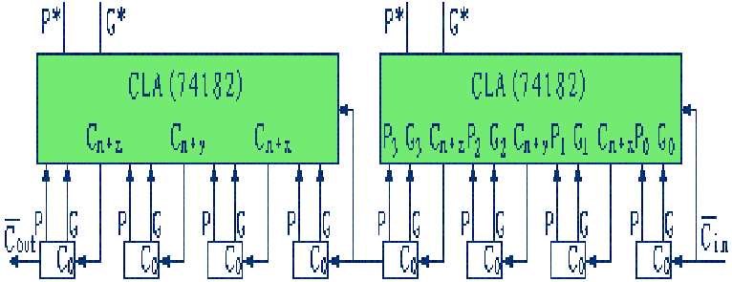
例：全字长的ALU的构成
用若干个74181ALU位片, 与配套的74182先行进位部件CLA在一起, 可构成一个全字长的ALU。
用两个16位全先行进位部件级联组成的32位ALU逻辑方框图。

Slide 56
十进制加法器
十进制加法器可由BCD码(二－十进制码)来设计,它可以在二进制加法器的基础上加上适当的“校正”逻辑来实现。
X+Y+C<10
不调整
3 0 0 1 1
+ 5 + 0 1 0 1
8 1 0 0 0 （=8）
7 0 1 1 1
+ 6 + 0 1 1 0
1 3 1 1 0 1 （= D）
+ 0 1 1 0
1 0 0 1 1 （= 13）
X+Y+C>10
调整

Slide 57
    28 0010 1000
    + 9 ＋ 0000 1001
    37 0011 0001 （=31）
    ＋ 0000 0110
    0011 0111 (=37)
和数(4位)
有进位
调整
故：
1. 和为10～15时，加6校正；
2. 和数有进位时，加6校正。

Slide 58
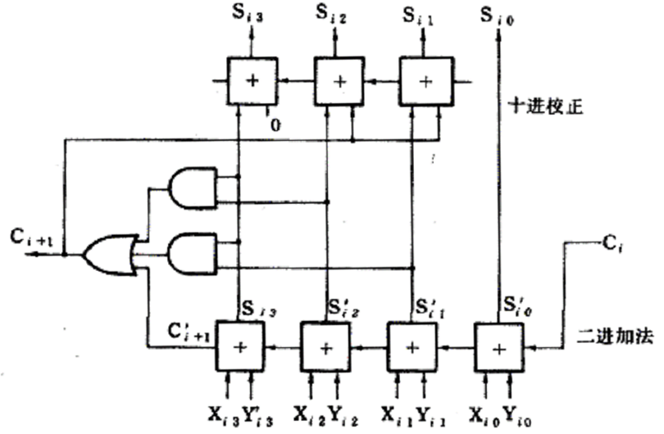
1.一位BCD码行波式进位加法器一般结构：
1010
1011
1100
1101
1110
1111
0
1
1

Slide 59
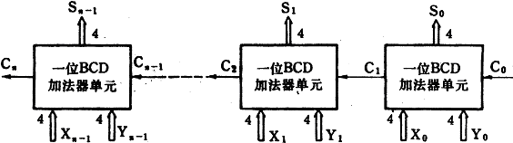
2.n位BCD码行波式进位加法器一般结构：

Slide 60
定点乘法运算
原码乘法
补码乘法

Slide 61
原码一位乘法
1. 乘法的手工算法
设n位被乘数和乘数用定点小数表示
被乘数 [x]_{原}＝x_{f} . x_{n－1}… x₁x₀
乘数 [y]_{原}＝y_{f} . y_{n－1}… y₁y₀
则乘积
[z]_{原}＝(x_{f}⊕y_{f})＋(0. x_{n－1}… x₁x₀)(0. y_{n－1}… y₁y₀)
式中，x_{f}为被乘数符号，
y_{f}为乘数符号。

Slide 62
(1)乘积符号的运算规则：同号相乘为正，异号相乘为负。
(2) 手工运算过程：
设ｘ＝0.1101,ｙ＝0.1011
0. 1 1 0 1 (x)
0. 1 0 1 1 (y)
1 1 0 1
1 1 0 1
0 0 0 0
+ 1 1 0 1
0. 1 0 0 0 1 1 1 1 (z)

Slide 63
机器与人们习惯的算法不同之处：
(1) 机器通常只有n位长, 两个n位数相乘, 乘积可能为2n位。
(2) 只有两个操作数相加的加法器难以胜任将n位积 一次相加起来的运算。
2. 适合定点机的形式
0.1 1 0 1 x
× 0.1 0 1 1 y
0.0 0 0 0 1 1 0 1 x共4次右移
0.0 0 0 1 1 0 1 x共3次右移
0.0 0 0 0 0 0 x共2次右移
+ 0.0 1 1 0 1 x共1次右移
0.1 0 0 0 1 1 1 1

Slide 64
为了适合两个操作数相加的加法器，将 x⋅y 改写成下面形式：
x⋅y = x⋅(0.1011)
= 0.1⋅x + 0.00 ⋅x + 0.001 ⋅x + 0.0001 ⋅x
= 0.1 ⋅ { x+0.1[ 0 + 0.1 ⋅(x+0.1 ⋅x) ] }
= 2⁻¹ { x+ 2⁻¹ [0 + 2⁻¹(x+2⁻¹x) ] }
根据此式，按式中括号可表达的层次，从内向外逐次进行移位累加。

Slide 65
一般而言，设被乘数x,乘数y都是小于1的n位定点正数：
x=0.x₁x₂......x_{n} <1
y=0.y₁y₂......y_{n} <1
其乘积为：
x·y=x(0.y₁y₂......y_{n} )
=x(y₁2⁻¹ +y₂2⁻² +…+ y_{n}2^{-n} )
= 2⁻¹(y₁x+2⁻¹(y₂x+2⁻¹(…+2⁻¹(y_{n-1}x+2⁻¹(y_{n}x+0))…)))

Slide 66
形成递推公式
令z_{i}表示第i次部分积，则根据从内到外的原则有：
z₀ = 0,
z₁ = 2⁻¹(y_{n}x+z₀)
z₂ = 2⁻¹(y_{n-1}x+z₁)
┊
z_{i} = 2⁻¹(y_{n-i+1}x+z_{i-1})
┊
z_{n} = x⋅y = 2⁻¹(y₁x+ z_{n-1})
特点：每次只需要相加两个数，然后右移一位。且相加的两个数（部分积和位积）都只有n位，因而不需要2n位的加法器。

Slide 67
3.原码一位乘法流程图
开始
z_{i} = 0, i=0
n
y_{n}= 1 ?
y
z_{i} + 0
z_{i}+ x
z_{i} , y右移一位，i = i+1
n
i = n ?
y
结束

Slide 68
例：x=0.1101 , y=0.1011 , 求 x·y 。
部分积
乘数
说明
0 0.0 0 0 0 y_{f} 1 0 1 1 z₀=0
+ 0 0.1 1 0 1 y₄=1, +x
0 0.1 1 0 1
→ 0 0.0 1 1 0 1 y_{f} 1 0 1 右移，得z₁
+ 0 0.1 1 0 1 y₃=1, +x
0 1.0 0 1 1
0 0.1 0 0 1 1 1 y_{f} 1 0 右移，得z₂
+ 0 0.0 0 0 0 y₂=0, +0
0 0.1 0 0 1
0 0.0 1 0 0 1 1 1 y_{f} 1 右移，得z₃
+ 0 0.1 1 0 1 y₁=1, +x
0 1.0 0 0 1
→ 0 0.1 0 0 0 1 1 1 1 y_{f} 右移，得z₄=x⋅y
最后结果 ： x⋅y=0.10001111

Slide 69
4.原码一位乘硬件逻辑原理图
部分积
z
乘数
y
R₀
→
R₁
→
y_{n}
计数器i
T1, T2, …
加法器
LDR₀
LDR₁
T_{i}
S
Q
Q
y_{n}
R
C_{x}
启动
R₂
被乘数x
计数器：对移位的次数进行计数，以便判断乘法运算是否结束。
当计数器i=n时，计数器i的溢出信号使控制触发器C_{x}
置0，关闭时序脉冲T，乘法操作结束。

Slide 70
2 补码一位乘法
1.原码一位乘的缺点
原码一位乘法的主要问题是：符号位不能参与运算，
而补码乘法可以实现符号位直接参与运算。
2.补码一位乘法的规律推导
采用比较法。比较法是Booth夫妇首先提出来的，
又称Booth算法。

Slide 71
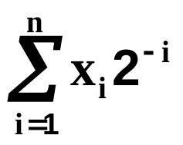
Booth算法
(1)真值和补码之间的关系
设[x]_{补} = x₀.x₁x₂…x_{n}
当x≥0时,
x₀=0，
[x]_{补}=0.x₁x₂…x_{n} = = x
当x<0时,
x₀=1， [x]_{补}=1.x₁x₂…x_{n} = 2 + x
x=1.x₁x₂…x_{n}-2
= -1+ 0.x₁x₂…x_{n}= -1+
真值与补码的关系：
x = -x₀ +

Slide 72
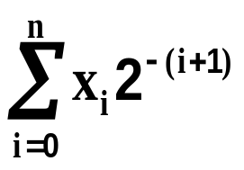
(2) 补码的右移
在补码机器中，一个数不论其正负，连同符号位向右移一位，符号位保持不变，就等于乘1/2。
设 [x]_{补} = x₀.x₁x₂…x_{n}
∵ x = -x₀ +
1
2
1
2
1
2
1
2
1
2
∴ x = - x₀ +
= -x₀ + x₀ +
= -x₀ +
1
2
写成补码的形式，即得：
[ x ]_{补} = x₀.x₀x₁x₂…x_{n}
要得到[2^{-i}x]_{补},连同符号位右移i位即可

Slide 73
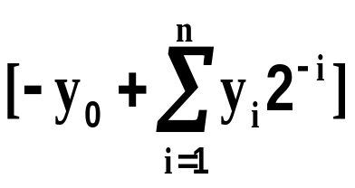
(3) 补码乘法规则
设被乘数 [x]_{补} = x₀.x₁x₂…x_{n}
乘数 [y]_{补} = y₀.y₁y₂…y_{n}
均为任意符号，则有补码乘法算式：
[ x·y ]_{补} = [x]_{补}· y
或：
[ x·y ]_{补} = [x]_{补}·

Slide 74
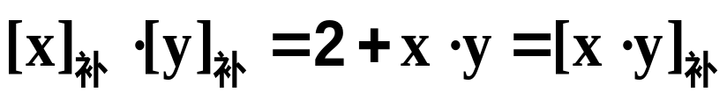
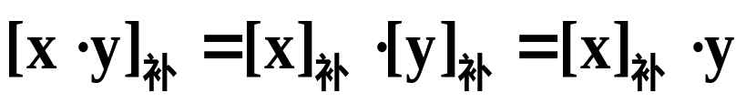
公式证明
1）、当被乘数x符号任意，乘数y符号为正时：
根据补码定义：
[
x
]
=
x
.
x
x
☹
x
=
2
+
x
=
2
n
+
1
+
x
(mod
2
)
补
0
1
2
n
[
y
]
=
0
.
y
y
☹
y
=
y
补
1
2
n
∴
由于（y₁y₂…y_{n})是大于或等于1的正整数，根据模运算性质（大于2的部分全部丢掉）有：2 (y₁y₂…y_{n}) = 2
∴
(mod2)
即：

Slide 75
2）、 当被乘数x符号任意，乘数y符号为负时：
[
x
]
=
x
.
x
x
☹
x
补
0
1
2
n
[
y
]
=
1
.
y
y
☹
y
=
2
+
y
(mod
2
)
补
1
2
n
∵
∴
又因 ( 0.y₁y₂…y_{n} )>0
所以：

Slide 76
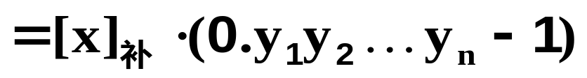
= [x]_{补}·
= [x]_{补}· y
(mod2)

Slide 77
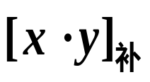
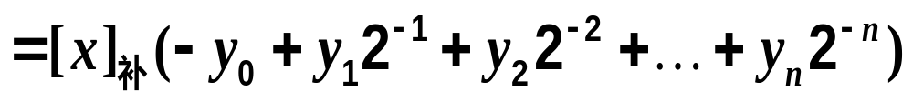
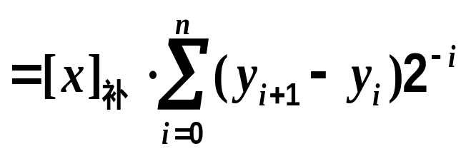
公式展开
为推导出逻辑实现的分步算法，将上式展开得到各项部分积累加的形式。
( y_{n+1}是增加的附加位，初值为0 )

Slide 78
递推公式
将上式改为接近于分步运算逻辑实现的递推关系。
[
z
]
=
0
0
补
[
z
]
=
2
−
1
{[
z
]
+
(
y
−
y
)[
x
]
}
1
补
0
补
n
+
1
n
补
[
z
]
=
2
−
1
{[
z
]
+
(
y
−
y
)[
x
]
}
1
补
1
补
n
n
−
1
补

[
z
]
=
2
−
1
{[
z
]
+
(
y
−
y
)[
x
]
}
i
补
i
−
1
补
n
−
i
+
2
n
−
i
+
1
补

[
z
]
=
2
−
1
{[
z
]
+
(
y
−
y
)[
x
]
}
n
补
n
−
1
补
2
1
补
[
x
·
y
]
=
[
z
]
=
[
z
]
+
(
y
−
y
)[
x
]
补
n
+
1
补
n
补
1
0
补
最后一步不移位

Slide 79
由此可见：
每次都是在前次部分积的基础上，由（y_{i+1}-y_{i} ) 决定对[x]_{补}的操作，然后再右移一位，得到新的部分积；重复进行。
y_{n+1}，y_{n}的作用：
开始操作时，补充一位y_{n+1} , 使其初始为0。由y_{n+1} y_{n} 判断进行什么操作；然后再由y_{n}y_{n-1} 判断第二步进行什么操作… 。
若 y_{n} y_{n＋1} =０1 则 y_{i＋1}-y_{i} =1 做加[x]补运算；
y_{n}y_{n＋1} =１０ 则 y_{i＋1}-y_{i}= -１ 做加[-x]补运算；
y_{n}y_{n＋1} =１1
则 y_{i＋1}-y_{i}= 0 [z_{i}]加0，即保持不变；
y_{n}y_{n＋1}= 0０

Slide 80
补码一位乘的运算规则
(1) 如果 y_{n}=y_{n+1} ，则部分积 [z_{i}] 加0，再右移一位；
(2) 如果 y_{n} y_{n+1}=01 ，则部分积 [z_{i}] 加[x]_{补}，再右移一位；
(2) 如果 y_{n} y_{n+1}=10 ，则部分积 [z_{i}] 加[-x]_{补}, 再右移一位；
如此重复n + 1步，但最后一步不移位。
包括一位符号位，所得乘积为2n+1位，其中n为尾数位数。

Slide 81
算法流程图
开始
[z]_{补}=0, i=0
01
y_{n} y_{n+1}=?
10
01或11
[z_{i}]_{补}+[x]_{补}→[z_{i}]_{补}
[z_{i}]_{补}+[-x]_{补}→[z_{i}]_{补}
[z_{i}]_{补}不变
结束
Y
i=n+1？
N
[z_{i}]_{补}, y右移一位，i=i+1

Slide 82
例：[x]_{补}=1.0101，[y]_{补}=1.0011, 求[x·y]_{补}=？ [-x]_{补}=0.1011
部分积
乘数 y_{n} y_{n+1}
说明
0 0.0 0 0 0 1. 0 0 1 1 0 y_{n+1}=0
+ 0 0.1 0 1 1 y_{n}y_{n+1}=10, 加[-x]_{补}
0 0.1 0 1 1
→ 0 0.0 1 0 1 1 1 0 0 1 1 右移一位
+ 0 0.0 0 0 0 y_{n}y_{n+1}=11, 加0
0 0.0 1 0 1
→ 0 0.0 0 1 0 1 1 1 0 0 1 右移一位
+ 1 1.0 1 0 1 y_{n}y_{n+1}=01, 加[x]_{补}
1 1.0 1 1 1
→ 1 1.1 0 1 1 1 1 1 1 0 0 右移一位
+ 0 0.0 0 0 0 y_{n}y_{n+1}=00, 加0
1 1.1 0 1 1
→ 1 1.1 1 0 1 1 1 1 1 1 0 右移一位
+ 0 0.1 0 1 1 y_{n}y_{n+1}=10, 加[-x]_{补}
0 0.1 0 0 0 1 1 1 1 1 0 最后一位不移位
[x·y]_{补}=0.10001111

Slide 83
例：x=13, y=-10 求x·y=？
[x]_{补}=001101，[y]_{补}=10110, [-x]_{补}=110011
部分积
乘数 y_{n} y_{n+1}
说明
0 0 0 0 0 0 1 0 1 1 0 0 y_{n+1}=0
+ 0 0 0 0 0 0 y_{n}y_{n+1}=00, 加0
0 0 0 0 0 0
→ 0 0 0 0 0 0 0 1 0 1 1 0 右移一位
+ 1 1 0 0 1 1 y_{n}y_{n+1}=10, 加[-x]_{补}
1 1 0 0 1 1
→ 1 1 1 0 0 1 1 0 1 0 1 1 右移一位
+ 0 0 0 0 0 0 y_{n}y_{n+1}=11, 加0
1 1.1 0 0 1
→ 1 1.1 1 0 0 1 1 0 1 0 1 右移一位
+ 0 0 1 1 0 1 y_{n}y_{n+1}=01, 加[x]_{补}
0 0 1 0 0 1
→ 0 0 0 1 0 0 1 1 1 0 1 0 右移一位
+ 1 1 0 0 1 1 y_{n}y_{n+1}=10, 加[-x]_{补}
1 1 0 1 1 1 1 1 1 0 1 0 最后一位不移位
[x·y]_{补}=101111110
x·y = -01000 0010=-82H=-130

Slide 84
4.补码一位乘逻辑原理图
部分积
z
乘数
y
R₀
→
R₁
→
y_{n}y_{n+1}
计数器i
Σ_{f}
LDR₀
LDR₁
T1, T2, … +1
加法器
+1
多开关路
T_{i}
+
-
S
Q
Q
y_{n}
y_{n}
R
C_{x}
启动
01
10
原
反
y_{n+1}
y_{n+1}
Q
Q
R₂
被乘数x

Slide 85
[注]
被乘数寄存器R₂的每一位用原码（触发器Q端）或
反码（触发器Q端）经多路开关送出；送[-x]_{补}时，
即送R₂反码且在加法器最末为加1；
(2) R₀保存部分积，其符号与加法器符号位Σ_{f}始终一致。
(3) 当计数器i=n+1时，封锁LDR₁、LDR₀信号，使最后
一步不移位。

Slide 86
高基乘法
以上讨论的乘法都只是检查一位二进制位。
能否同时检查K位二进制位？以K=2， C=A × B为例
如果这两位二进制位为00，则加0
如果这两位二进制位为01，则加A
如果这两位二进制位为10，则加2A
2A=4A —2A
如果这两位二进制位为11，则加3A
3A=4A —A
如果这两位二进制位为11，则减A，4A待下一次补上，由于部分积已右移两位，原来加4A变成加A
如何知道有4A的操作哪？
两位二进制位为10或11，则加4A

Slide 87
Booth 4基乘法算法
B的低两位
前次移出的 位
运算
注释
2i+1
2i
2i-1
0
0
0
0
+0+0
0
0
1
+A
+0+A
0
1
0
+A
+A+0
0
1
1
+2A
+A+A
1
0
0
-2A
+4A-2A+0
1
0
1
-A
+4A-2A+A
1
1
0
-A
+4A-A+0
1
1
1
0
+4A-A+A

Slide 88
例：A=-14，B=-23 , 求A·B=？
例：A=011011，B=011001 ，计算C=A × B 。
解：[A]_{补}=110010，[B]_{补}=101001, [-A]_{补}=0001110 [-2A]_{补}=0011100
部分积
乘数 y_{n-1} y_{n} y_{n+1}
说明
0 0 0 0 0 0 0 1 0 1 0 0 1 0 010，加[A]_{补}
+ 1 1 1 0 0 1 0
1 1 1 0 0 1 0
→ 1 1 1 1 1 0 0 1 0 1 0 1 0 0 算术右移两位
+ 0 0 1 1 1 0 0 100, 加[-2A]_{补}
0 0 1 1 0 0 0
→ 0 0 0 0 1 1 0 0 0 1 0 1 0 1 算术右移两位
+ 0 0 0 1 1 1 0 101， 加[-A]_{补}
0 0 1 0 1 0 0
→ 0 0 0 0 1 0 1 0 0 0 0 1 0 1 算术右移两位
[A·B]_{补}=0 0 0 0 1 0 1 0 0 0 0 1 0
A·B =0 0001 0100 0010 =142H =322D

Slide 89
高速乘法部件---阵列乘法器
1.串行加法器的优劣分析
• 不需要很多器件，硬件结构简单；
• 速度太慢，执行一次乘法操作的时间至少是加法操
作的n倍；
由于乘法操作大约占全部算术运算的1/3，故采用高速乘法部件是非常必要的。

Slide 90
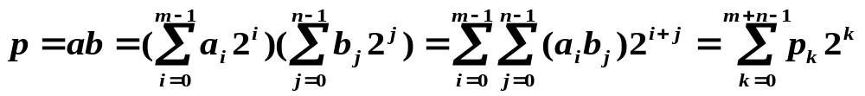
2.不带符号的阵列乘法器
设有两个不带符号的二进制整数 A＝a_{m－1}…a₁a₀ , B＝b_{n－1}…b₁b₀
它们的数值分别为a和b,即：
m-1
n-1
a ＝ ∑ a_{i}2^{i}
b ＝ ∑ b_{j}2^{j}
^{i＝0}
^{j＝0}
在二进制乘法中,被乘数A与乘数B相乘,产生m＋n位乘积P：
P＝p_{m＋n－1}…p₁p₀ 乘积P 的数值为:

Slide 91
(1) 习惯方法运算过程：
a_{m-1} a_{m-2} ··· a₁ a₀
×) b_{n-1} ··· b₁ b₀
a_{m-1}b₀ a_{m-2}b₀ ··· a₁b₀ a₀b₀
a_{m-1}b₁ a_{m-2}b₁ ··· a₁b₁ a₀b₁
. .
. .
. .
+) a_{m-1}b_{n-1} a_{m-2}b_{n-1} ··· a₁b_{n-1} a₀b_{n-1}
p_{m+n-1} p_{m+n-2} p_{m+n-3} ··· p_{n-1} ··· p₁ p₀

Slide 92
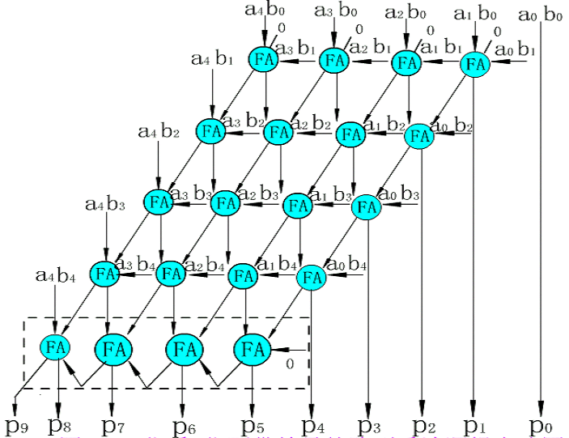

Slide 93
3.带符号的阵列乘法器
(1) 对2求补器电路
例1： 对1010求补。
1 0 1 0 —— 0 1 0 1
1
0 1 1 0
例2： 对1011求补。
1 0 1 1 —— 0 1 0 0
1
0 1 0 1
方法：
从数的最右端a₀开始,由右向左, 直到找出第一个“1”,例如a_{i}＝1, 0≤i≤n。这样, a_{i}以左的每一个输入位都求反, 即1变0, 0变1。

Slide 94
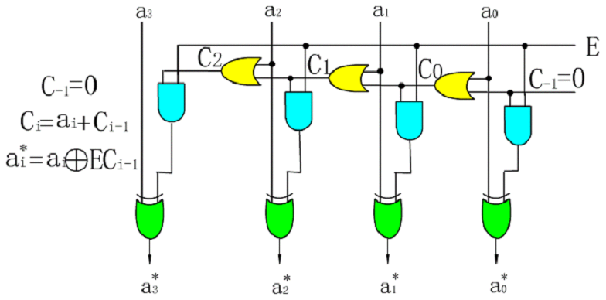
1 0 1 0
1
0 1 1 0
对2求补电路

Slide 95
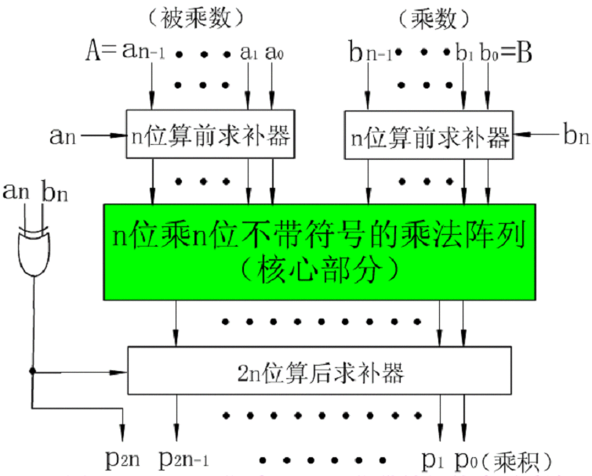
(2) 带符号的阵列乘法器

Slide 96
结构:
包括求补级的乘法器又称为符号求补的阵列乘法器。
在这种逻辑结构中，共使用三个求补器:
• 两个算前求补器
作用是：将两个操作数A和B在被不带符号的乘法
阵列(核心部件)相乘以前，先变成正整数。
• 算后求补器
作用则是：当两个输入操作数的符号不一致时，
把运算结果变成带符号的数。
在必要的求补操作以后，A和B的码值输送给n×n
位不带符号的阵列乘法器，并由此产生2n位的乘积:
A·B＝P＝p_{2n－1}…p₁p₀ p_{2n}＝a_{n}⊕b_{n}
其中P_{2n}为符号位。

Slide 97
定点除法运算
原码一位除法
补码一位除法
并行除法器

Slide 98
原码一位除法
设有n位定点小数：
被除数 x，其原码为 [x]_{原}＝x_{f} . x_{n－1}… x₁ x₀
除数 y，其原码为 [y]_{原}＝y_{f} . y_{n－1}… y₁ y₀
则有商q＝ｘ/ｙ,其原码为
[q]_{原}＝(x_{f}⊕y_{f}) + (0. x_{n－1}…x₁x₀ / 0.y_{n－1}… y₁y₀)
• 商的符号运算q_{f}＝x_{f}⊕y_{f} 与原码乘法一样;
• 商的数值部分的运算,实质上是两个正数求商的运算。

Slide 99
1.手算运算步骤
例: 设被除数x=0.1001, 除数y=0.1011, 仿十进制除法运算,
手算求x÷y的过程。
0.1 1 0 1 商q
0.1 0 1 1 0.1 0 0 1 0 ｘ(r₀) 被除数小于除数，商0
－0.0 1 0 1 1 2^{－1}ｙ 除数右移1位,减除数, 商1
0.0 0 1 1 1 0 r₁ 得余数r1
－0.0 0 1 0 1 1 2^{－2}ｙ 除数右移1位,减除数, 商1
0.0 0 0 0 1 1 0 r₂ 得余数r2
－0.0 0 0 1 0 1 1 2^{－3}ｙ 除数右移1位,不减除数,商0
0.0 0 0 0 1 1 0 0 r₃ 得余数r3
－0.0 0 0 0 1 0 1 1 2^{－4}ｙ 除数右移1位,减除数, 商1
－0.0 0 0 0 0 0 0 1 r₄ 得余数r4
得ｘ÷ｙ的商q＝0.1101, 余数为r＝0.00000001。

Slide 100
2.机器运算与手算的不同
(1) 在计算机中,小数点是固定的,不能简单地采用手算的办法。
为便于机器操作, 除数Y固定不变, 被除数和余数进行左移
(相当于乘2)

Slide 101
原码一位除法
00.
x=0.1001, y=0.1011，[-y]_{补}=1.0101
1
1
0
1
00.1011 00.1001 x<y，商0
← 01.0010 被除数左移一位，2x>y，商1
+ 11.0101 减y，即+[-y]_{补}
00.0111 第一次余数r₁
← 00.1110 r₁左移一位 ，2r₁>y，商1
+ 11.0101 减y
00.0011 第二次余数r₂
← 00.0110 r₂左移一位 ，2r₂<y，商0
← 00.1100 r₃左移一位 ，2r₃=4r₂>y，商1
+ 11.0101 减y
00.0001 第四次余数r₄
结果与手算相同，但余数不是真正的余数，多乘了2^{n}，故正确的余数应为2^{-n}×r_{n}，即：0.00000001

Slide 102
机器运算与手算的不同
(2) 机器不会心算,必须先作减法,若余数为正, 才知道够减；若
余数为负, 才知道不够减。不够减时必须恢复原来的余数,
以便再继续往下运算。这种方法称为恢复余数法。
(3) 要恢复原来的余数, 只要当前的余数加上除数即可。但由于
要恢复余数, 使除法进行过程的步数不固定, 因此控制比较
复杂。
实际中常用不恢复余数法,又称加减交替法。其特点是
运算过程中如出现不够减,则不必恢复余数,根据余数符号,
可以继续往下运算,因此步数固定,控制简单。

Slide 103
3.恢复余数法
被除数减除数，够减时，商1；不够减时商0。
由于商０时若不够减，即不能作减法，但现在在判断是否商０时，已经减了除数，为了下次能正确运算，必须把已减掉的除数加回去恢复余数。这就是“恢复余数法”。
【例1】x=0.1001, y=0.1011, 用恢复余数法求 x/y.
解：[x]_{原} =[x]_{补}= x=０.1001,
[y]_{补}=0.1011, [-y]_{补}=1.0101

Slide 104
被除数x / 余数 r 商q 说明
0 0.1 0 0 1
+[-y]_{补} 1 1.0 1 0 1 x减y
1 1.1 1 1 0 余数 r₀<0，商“0”
+ [y]_{补} 0 0.1 0 1 1 恢复余数
0 0.1 0 0 1 r₀’
← 0 1.0 0 1 0 0 商0移入q，r₀’左移
+[-y]_{补} 1 1.0 1 0 1 减y
0 0.0 1 1 1 r₁>0，商“1”
← 0 0.1 1 1 0 0. 1 商1移入q，r₁左移
+[-y]_{补} 1 1.0 1 0 1 减y
0 0.0 0 1 1 r₂>0，商“1”
← 0 0.0 1 1 0 0. 1 1 商1移入q，r₂左移
+[-y]_{补} 1 1.0 1 0 1 减y
1 1.1 0 1 1 r₃<0，商“0”
+[y]_{补} 0 0.1 0 1 1 恢复余数
0 0.0 1 1 0 r₃’=2r₂
← 0 0.1 1 0 0 0. 1 1 0 商0移入q，r₃’左移
+[-y]_{补} 1 1.0 1 0 1 减y
0 0.0 0 0 1 r₄>0，商“1”
← 0 0.0 0 0 1 0. 1 1 0 1 商1移入q，r₄不左移
[x]_{原} =０.1001
[y]_{补}=0.1011
[-y]_{补}=1.0101

Slide 105
余数每次左移相当于乘以2，在求得n位商后，相当
于多乘了2n，所以最后余数应乘以2^{－n}才是正确的值。
故：[q]_{原}=0. 1 1 0 1
余数 [r₄]_{原}=0.00000001

Slide 106
4.加减交替法
上述恢复余数法由于要恢复余数，使得除法的步数不固定，
控制比较复杂。实际上常用的是加减交替法。
特点：当运算过程中出现不够减的情况，不必恢复余数，而是
根据余数的符号，继续往下运算，因此步数固定，控制简单。
运算规则：
当余数为正时，商1，余数左移一位，减除数；
当余数为负时，商0，余数左移一位，加除数。
【例2】x=0.1001, y=0.1011, 用加减交替法求 x/y.
解：[x]_{原}=[x]_{补}= x =０.1001, [y]_{补}=0.1011, [- y]_{补}=1.0101

Slide 107
[x]_{原}= ０.1001, [y]_{补}=0.1011, [- y]_{补}=1.0101
被除数x / 余数 r 商q 说明
0 0.1 0 0 1
+[-y]_{补} 1 1.0 1 0 1 x减y
1 1.1 1 1 0 余数 r₀<0，
← 1 1.1 1 0 0 0 商0，r和q左移一位
+[y]_{补} 0 0. 1 0 1 1 加y
0 0. 0 1 1 1 余数r₁>0
← 0 0. 1 1 1 0 0.1 商1，r和q左移一位
+[-y]_{补} 1 1. 0 1 0 1 减y
0 0. 0 0 1 1 余数r₂>0
← 0 0. 0 1 1 0 0.11 商1，r和q左移一位
+[-y]_{补} 1 1. 0 1 0 1 减y
1 1. 1 0 1 1 余数r₃<0
← 1 1. 0 1 1 0 0.110 商0，r和q左移一位
+[y]_{补} 0 0. 1 0 1 1 加y
0 0. 0 0 0 1 余数r₄>0
0.1101 商1，仅q左移一位
得： q = x/y =0.1101 余数 r = 2⁻⁴ r₄ = 0.00000001

Slide 108
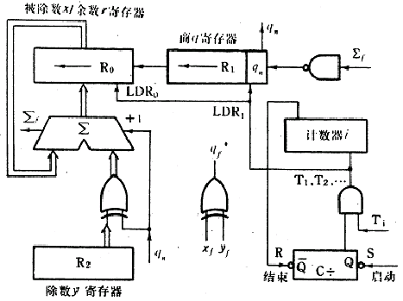
原码加减交替法原理框图

Slide 109
补码一位除法
补码除法的被除数、除数用补码表示，符号位和数位一起参与运算，商的符号位与数位由统一的算法求得。
1.补码加减交替算法
若被除数与除数同号，被除数减去除数；
若被除数与除数异号，被除数加上除数。
(2)余数和除数同号,商1,余数左移一位,下次减除数；
余数和除数异号,商0,余数左移一位,下次加除数。
(3) 重复步骤(2)，连同符号位在内，共做n+1步。

Slide 110
为统一并简化硬件电路：
一开始就根据[x]_{补}和[y]_{补}的符号位是否相同，上一位商q₀′， 但q₀′不是真正的商的符号，称其为假商。
• 如果[x]_{补}和[y]_{补}的符号位相同，假商为1，控制下次做减法；
• 如果[x]_{补}和[y]_{补}的符号位不同，假商为0，控制下次做加法。
按同样的规则，共做n+1步运算后，假商q₀′移出了存放商的寄存器，剩下q₀至q_{n}，即运算结果。
例3：[x]_{补}=1.0111,[y]_{补}=0.1101,求[x/y]_{补}。

Slide 111
被除数x / 余数 r 商q 说明
1 1.0 1 1 1 0 [x]_{补},[y]_{补}异号，商q₀′=0
+[y]_{补} 0 0. 1 1 0 1 加除数
0 0.0 1 0 0 余数和除数同号
← 0 0.1 0 0 0 01 左移一位，商1
+[-y]_{补} 1 1.0 0 1 1 减除数
1 1.1 0 1 1 余数和除数异号
← 0 0. 1 1 1 0 010 左移一位， 商0
+[y]_{补} 1 1. 0 1 0 1 加除数
0 0. 0 0 1 1 余数和除数同号
← 0 0. 0 1 1 0 0101 左移一位，商1
+[-y]_{补} 1 1. 0 0 1 1 减除数
1 1. 1 0 0 1 余数和除数异号
← 1 1. 0 0 1 0 01010 左移一位，商0
+[y]_{补} 0 0. 1 1 0 1 加除数
1 1. 1 1 1 1 余数和除数异号
← 1 1. 1 1 1 1 1.0100 仅q左移一位, 商0，余数不左移
[x]_{补}=1.0111
[y]_{补}=0.1101
[-y]_{补}=1.0011
得：[q]_{补}= x/y =1.0100+0.0001 (校正量) = 1.0101 [r]_{补}=1.1111

Slide 112
2.商的校正
补码一位除法的算法是在商的末位“恒置1”的舍入条件下推导的，故此算法存在误差，这样引起的最大误差是2^{-n}。在对计算精度没有特殊要求的情况下，一般就采用商的末位“恒置1”的办法，这样操作比较简单，而且易于实现。
如果需要进一步提高商的精度，可按上述方法多求一位，再用以下方法进行校正：
(1)刚好能除尽时，若除数为正，商不必校正；
    若除数为负，则商加2^{-n}。
(2) 不能除尽时，若商为正，则不必校正；
若商为负，则商加2^{-n}。

Slide 113
3.阵列除法器
阵列式除法器是一种并行运算部件, 采用大规模集成电路制造。与早期的串行除法器相比, 阵列除法器不仅所需的控制线路少, 而且能提供令人满意的高速运算速度。
阵列除法器有多种多样形式：
不恢复余数阵列除法器；
补码阵列除法器 等等。

Slide 114
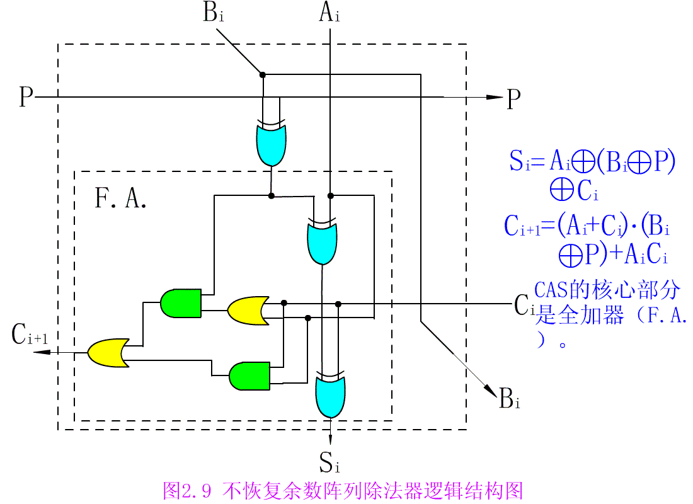
(1) 可控加法/减法(CAS)单元
用于并行除法流水逻辑阵列中。
P=0 做加法运算
P=1 做减法运算

Slide 115
CAS单元的输入与输出的关系可用如下一组逻辑方程来表示：
S_{i}＝A_{i}⊕(B_{i}⊕P)⊕C_{i}
C_{i＋1}＝(A_{i}＋C_{i})·(B_{i}⊕P)＋A_{i}C_{i}
• 当P＝0时, 即是我们熟悉的一位全加器(FA)的公式：
S_{i}＝A_{i}⊕B_{i}⊕C_{i}
C_{i＋1}＝A_{i}B_{i}＋B_{i}C_{i}＋A_{i}C_{i}
• 当P＝1时, 则得求差公式：
S_{i}＝A_{i}⊕B_{i}⊕C_{i}
C_{i＋1}＝A_{i}B_{i}＋B_{i}C_{i}＋A_{i}C_{i}
其中B_{i}＝B_{i}⊕1。
在减法情况下：
输入C_{i}称为借位输入,而C_{i＋1}称为借位输出。

Slide 116
为说明CAS单元的实际内部电路实现,将方程式
S_{i}＝A_{i}⊕(B_{i}⊕P)⊕C_{i}
C_{i＋1}＝(A_{i}＋C_{i})·(B_{i}⊕P)＋A_{i}C_{i}
加以变换,可得如下形式：
S_{i}＝A_{i}⊕(B_{i}⊕P)⊕C_{i}
( A⊕B=AB+AB )
＝ A_{i}B_{i}C_{i}P＋A_{i}B_{i}C_{i}P＋A_{i}B_{i}C_{i}P＋A_{i}B_{i}C_{i}P＋A_{i}B_{i}C_{i}P
＋A_{i}B_{i}C_{i}P＋A_{i}B_{i}C_{i}P＋A_{i}B_{i}C_{i}P
C_{i＋1}＝(A_{i}＋C_{i})(B_{i}⊕P)＋A_{i}C_{i}
＝A_{i}B_{i}P＋A_{i}B_{i}P＋B_{i}C_{i}P＋B_{i}C_{i}P＋A_{i}C_{i}
在这两个表达式中,每一个都能用一个三级组合逻辑电路(包括反向器)来实现。因此每一个基本的CAS单元的延迟时间为3T单元。

Slide 117
(2)不恢复余数的阵列除法器
不恢复余数阵列除法，也叫加减交替法。
在不恢复余数的除法阵列中:
• 当余数为正时（r_{i} ≥ 0) ,商“1”，下次做减法运算，
减法是用2的补码运算来实现的，此时
[x-y]_{补}= [x ]_{补}+ [-y]_{补;}
• 当余数为负时（r_{i}< 0) ,商“0”，下次做加法运算;
• 每次运算完成后要将余数左移一位，再与除数做加或减运算;
• 商的符号由两数的符号按位相加求得。

Slide 118
例： x=0.101001, y=0.111, 求x÷y。 [-y]_{补}=1.001
解： 被除数x 0. 1 0 1 0 0 1
减y + 1. 0 0 1 (相当于加 [-y]_{补}）
余数为负 1. 1 1 0 0 0 1 ＜ 0 → q₀=0
余数左移 1. 1 0 0 0 1
加y + 0. 1 1 1
余数为正 0. 0 1 1 0 1 ＞ 0 → q₁=1
余数左移 0. 1 1 0 1
减y + 1. 0 0 1 (相当于加 [-y]_{补}）
余数为负 1. 1 1 1 1 ＜ 0 → q₂=0
余数左移 1. 1 1 1
加y + 0. 1 1 1
余数为正 0. 1 1 0 ＞ 0 → q₃=1
故得 商q=q₀.q₁q₂q₃=0.101 余数r=(0.00r₃r₄r₅r₆)=0.000110

Slide 119
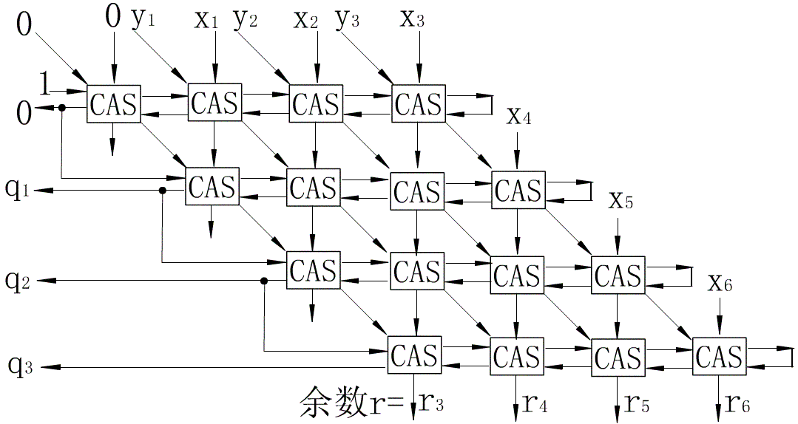
被除数 x＝0. x₁ x₂ x₃ x₄ x₅ x₆
除数 y＝0. y₁ y₂ y₃
商数 ｑ＝0.q₁q₂q₃
余数 ｒ＝0.00r₃r₄r₅r₆
不恢复余数阵列除法器的逻辑原理

Slide 120
• 被除数ｘ是一个6位的小数(双倍长度值)：
ｘ＝0.ｘ₁ｘ₂ｘ₃ｘ₄ｘ₅ｘ₆
它是由顶部一行和最右边的对角线上的垂直输入线来提供的。
• 除数ｙ是一个3位的小数
ｙ＝0.ｙ₁ｙ₂ｙ₃
它沿对角线方向进入这个阵列。这是因为：
在除法中所需要的部分余数的左移,可以用下列等效的操作
来代替：即让余数保持固定,而将除数沿对角线右移。
• 最上面一行所执行的初始操作经常是减法。因此最上面一行的
控制线P固定置成“1”。

Slide 121
• 减法是用2的补码运算来实现的，这时右端各CAS单元上的反馈线用作初始的进位输入。
• 每一行最左边的单元的进位输出决定着商的数值。
将当前的商反馈到下一行,我们就能确定下一行的操作。
由于进位输出信号指示出当前的部分余数的符号,因此,它将决
定下一行的操作将进行加法还是减法。

Slide 122
由图看出,该阵列除法器是用一个可控加法/减法(CAS)单元所组成的流水阵列来实现的。
推广到一般情况：
一个(n+1) 位除(n+1)位的加减交替除法阵列由(n
＋1)²个CAS单元组成, 其中两个操作数(被除数与除数)
都是正的。
n为尾数位数。

Slide 123
对不恢复余数阵列除法器来说，在进行运算时：
• 沿着每一行都有进位(或借位)传播；
• 同时所有行在它们的进位链上都是串行连接；
• 而每个CAS单元的延迟时间为3T单元。
因此，对一个2n位除以n位的不恢复余数阵列除法器来说，单元的数量为(n＋1)²，考虑最大情况下的信号延迟，其除法执行时间为 t_{d}＝3(n＋1)²T
其中n为尾数位数。

Slide 124
浮点运算方法和浮点运算器
浮点加、减法运算
浮点乘、除法运算

Slide 125
浮点数的表示方法
机器浮点数格式：
尾数：用定点小数表示，给出有效数字的位数，
决定了浮点数的表示精度；
阶码：用整数形式表示，指明小数点在数据中的位
置，决定了浮点数的表示范围。
E_{s} E₁ E₂ …… E_{m} M_{s} M₁ M₂ …… M_{n}
阶符 阶码 数符 尾数

Slide 126
浮点数的标准格式
• 为便于软件移植，使用 IEEE标准
按照 IEEE754 的标准，32位浮点数和64位浮点数
的标准格式为 ：
31 30 23 22 0
32位
S E M
63 62 52 51 0
64位
S E M
IEEE 标准：尾数用原码； 阶码用“移码”；基为2。

Slide 127
浮点加、减法运算
设有两个浮点数ｘ和ｙ, 它们分别为:
ｘ＝2^{Ex} · M_{ｘ}
ｙ＝2^{Ey} · M_{ｙ}
其中 E_{x} 和 E_{y} 分别为数ｘ和ｙ的阶码，
M_{x} 和 M_{y}为数ｘ和ｙ的尾数。
两浮点数进行加法和减法的运算规则是:
ｘ±ｙ＝(M_{x}2^{Ex－Ey}±M_{y})2^{Ey} E_{x} <= E_{y}

Slide 128
完成浮点加减运算的操作过程大体分为四步：
(1) 0 操作数的检查；
(2) 比较阶码大小并完成对阶；
(3) 尾数进行加或减运算；
(4) 结果规格化。
(5) 舍入处理。
(6)溢出处理。

Slide 129
(1) 0 操作数检查
(2) 对阶
使二数阶码相同（即小数点位置对齐），这个过程叫作对阶。
• 先求两数阶码 E_{x} 和 E_{y}之差，即△E = E_{x}－E_{y}
若△E = 0，表示 E_{x}=E_{y}
若△E > 0, E_{x}>E_{y}
若△E < 0, E_{x}<E_{y}
通过尾数的移动来改变E_{x}或E_{y}，使其相等.
• 对阶原则
阶码小的数向阶码大的数对齐；
小阶的尾数右移，每右移一位,其阶码加1(右规)。

Slide 130
例: x=2⁰¹×0.1101, y=2¹¹×(-0.1010), 求x+y=?
解：为便于直观了解，两数均以补码表示，阶码、尾数均采用
双符号位。
[x]_{补}=00 01, 00.1101 [y]_{补}=00 11, 11.0110
[△E]_{补}= [ E_{x}]_{补}－[E_{y}]_{补}= 00 01+11 01 = 11 10
△E = -2, 表示E_{x}比E_{y}小2, 因此将x的尾数右移两位.
右移一位, 得 [x]_{补}=00 10, 00.0110
再右移一位, 得 [x]_{补}=00 11, 00.0011
至此, △E=0, 对阶完毕.

Slide 131
(3) 尾数求和运算
尾数求和方法与定点加减法运算完全一样。
对阶完毕可得: [x]_{补}=00 11, 00.0011
[y]_{补}=00 11, 11.0110
对尾数求和: 00.0011
+ 11.0110
11.1001
即得: [x+y]_{补}=00 11, 11.1001

Slide 132
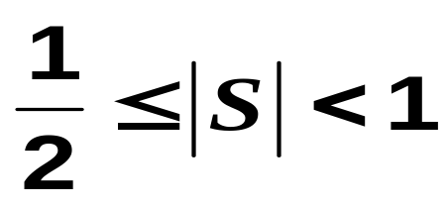
(4) 结果规格化
求和之后得到的数可能不是规格化了的数, 为了增加有效数字的位数, 提高运算精度,必须将求和的结果规格化.
①规格化的定义:
(二进制)
采用原码：
正数: S=0.1 ×××…×
负数： S=1.1 ×××…×
采用双符号位的补码：
对正数: S=00.1×××…×
对负数: S=11.0×××…×

Slide 133
②向左规格化
若不是规格化的数,需要尾数向左移位,以实现规格化的过程,我们称其为向左规格化。
前例中, 00 11, 11.1001不是规格化数,因而需要左规,即左移一位,阶码减1,得:
[x+y]_{补}=00 10, 11.0010
③向右规格化
浮点加减运算时,尾数求和的结果也可能得到：
01.×××…× 或 10.×××…×,
即两符号位不等，即结果的绝对值大于1。向左破坏了规格化。
此时,将尾数运算的结果右移一位,阶码加1,称为向右规格化。

Slide 134
例：两浮点数 x=0.1101 ×2¹⁰ , y=(0.1011) ×2⁰¹, 求x+y。
解： [x]_{补}=00 10，00.1101 [y]_{补}=00 01，00.1011
对阶： [△E]_{补}= [ E_{x}]_{补}－[E_{y}]_{补}=00 10+ 11 11= 00 01
y向x对齐，将y的尾数右移一位，阶码加1。
[y]_{补}=00 10，00.0101
求和： 00.1101
+ 00.0101
01.0010
[x+y]_{补}=00 10，01.0010
右归：运算结果两符号位不同，其绝对值大于1，右归。
[x+y]_{补}= 00 11，00.1001

Slide 135
(5) 舍入处理
在对阶或向右规格化时, 尾数要向右移位, 这样, 被右移的尾数的低位部分会被丢掉, 从而造成一定误差,因此要进行舍入处理。
• 简单的舍入方法有两种：
① “0舍1入”法
即如果右移时被丢掉数位的最高位为0则舍去，反之则将尾
数的末位加“1”。
② “恒置1”法
即只要数位被移掉，就在尾数的末位恒置“1”。从概率上来
说,丢掉的0和1各为1/2。
• IEEE754标准中，舍入处理提供了四种可选方法：

Slide 136
(6)溢出处理
与定点加减法一样，浮点加减运算最后一步也需判溢出。在浮点规格化中已指出，当尾数之和(差)出现01．××…×或10．××…×时，并不表示溢出，只有将此数右规后，再根据阶码来判断浮点运算结果是否溢出。

Slide 137
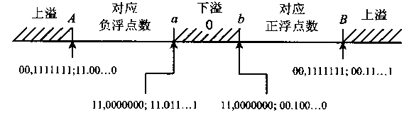
若机器数为补码，尾数为规格化形式，并假设阶符取2位，阶码取7位、数符取2位，尾数取n位，则它们能表示的补码在数轴上的表示范围如图所示。
负
正

Slide 138
负
正
图中A，B，a，b分别对应最小负数、最大正数、最大负数和最小正数。它们所对应的真值分别是：
A最小负数 2⁺¹²⁷ × (-1)
B最大正数 2⁺¹²⁷ × (1-2^{-n})
a最大负数 2⁻¹²⁸ × (-2⁻¹-2^{-n})
b最小正数 2⁻¹²⁸ × 2⁻¹

Slide 139
图中a,b之间的阴影部分，对应阶码小于128的情况，叫做浮点数的下溢。下溢时．浮点数值趋于零，故机器不做溢出处理，仅把它作为机器零。
图中的A、B两侧阴影部分，对应阶码大于127的情况，叫做浮点数的上溢。此刻，浮点数真正溢出，机器需停止运算，作溢出中断处理。一般说浮点溢出，均是指上溢。
可见，浮点机的溢出与否可由阶码的符号决定：
阶码[j]_{补}=01, × × × × ×为上溢，机器停止运算，做中断处理；
阶码[j]_{补}=10, × × × × ×为下溢，按机器零处理。

Slide 140
例：若某次加法操作的结果为 [X+Y]_{补}=00.111, 10.1011100111
则应对其进行向右规格化操作：
尾数为： 11.0101110011 ， 阶码加1： 01.000
阶码超出了它所能表示的最大正数（+7），表明本次浮点运算产生了溢出。
例：若某次加法操作的结果为 [X+Y]_{补}=11.010, 00.0000110111
则应对其进行向左规格化操作：
尾数为： 00.1101110000 ， 阶码减4：
11.010
+ 11.100 [-4]_{补}
10.110
阶码超出了它所能表示的最小负数（-8），表明本次浮点运算产生了溢出。

Slide 141
小结：
• 浮点数的溢出是以其阶码溢出表现出来的
在加、减运算过程中要检查是否产生了溢出：若阶码正常，加减运算正常结束；若阶码溢出，则要进行相应的处理。
阶码上溢—— 超过了阶码可能表示的最大值的正指数值,一般
将其认为是＋∞和－∞。
阶码下溢—— 超过了阶码可能表示的最小值的负指数值,一般
将其认为是0。
• 对尾数的溢出也需要处理(上溢—右归，下溢—舍入）。

Slide 142
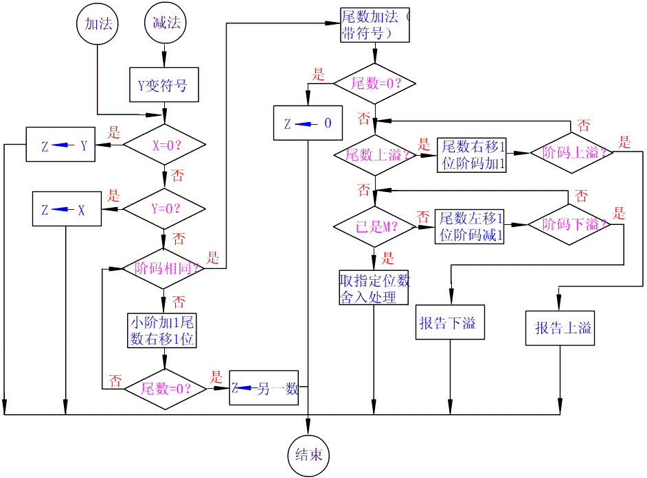

Slide 143
例 设ｘ=2⁰¹⁰×0.11011011, ｙ=2¹⁰⁰ ×(-0.10101100), 求ｘ+ｙ。
解： 阶码采用双符号位, 尾数采用单符号位, 则它们的浮点表示分别为 [x]_{浮}= 00 010, 0.11011011
[y]_{浮}= 00 100, 1.01010100
(1) 求阶差并对阶
△E = E_{x}- E_{y}= [E_{x}]_{补}+ [-E_{y}]_{补}= 00 010 + 11 100 = 11 110
即△E为-2, x的阶码小, 应使 M_{x}右移两位, E_{x}加2,
[x]_{浮}＝00 100, 0.00110110(11)
其中(11)表示M_{ｘ}右移2位后移出的最低两位数。

Slide 144
(2)尾数求和
0.00110110(11)
+ 1.01010100
1.10001010(11)
(3) 规格化处理
尾数运算结果的符号位与最高数值位为同值，应执行左规处
理，结果为1.00010101(10)， 阶码为00 011。
1.00010101
+ 1
1.00010110
(4) 舍入处理
采用0舍1入法处理, 则有:
(5) 判断溢出
阶码符号位为00，不溢出，故得最终结果为
x + y = 2^{011 ×} (-0.11101010)

Slide 145
例 两浮点数x = 2⁰¹×0.1101，y = 2¹¹×(-0.1010)。假设尾数在计算机中以补码表示，可存储4位尾数，2位保护位，阶码以原码表示，求x+y。
解：将x,y转换成浮点数据格式
[x]_{浮} = 00 01, 00.1101
[y]_{浮} = 00 11, 11.0110
步骤1：对阶，阶差为11-01=10，即2，因此将x的尾数右移两位，得
[x]_{浮} = 00 11, 00.001101
步骤2：对尾数求和，得:
[x+y]_{浮} = 00 11, 11.100101
步骤3：由于符号位和第一位数相等，不是规格化数，向左规格化，得
[x+y]_{浮} = 00 10, 11.001010
步骤4：截去。
[x+y]_{浮} = 00 10, 11.0010
步骤5: 数据无溢出，因此结果为
x+y = 2¹⁰×(-0.1110)

Slide 146
浮点运算电路
S
E
M
S
E
M
ALU
0
1
0
1
小
阶码差
右移
0
1
大
ALU
控制
加
1
或减
1
左移或右移
舍入部件
S
E
M
浮点加法器原理框图

Slide 147
浮点乘、除法运算
1.浮点乘法、除法运算规则
设有两个浮点数ｘ和ｙ： ｘ＝2^{Ex}·M_{x}
ｙ＝2^{Ey}·M_{y}
浮点乘法运算的规则是： ｘ×ｙ＝2^{(Ex+ Ey)} · (M_{x}× M_{y})
即： 乘积的尾数是相乘两数的尾数之积;
乘积的阶码是相乘两数的阶码之和。
浮点除法运算的规则是: ｘ÷ｙ＝2^{(Ex－Ey)} · (M_{x}÷M_{y})
即：商的尾数是相除两数的尾数之商;
商的阶码是相除两数的阶码之差。

Slide 148
2. 浮点乘、除法运算步骤
浮点数的乘除运算大体分为四步：
(1) 0 操作数检查；
(2) 阶码加/减操作；
(3) 尾数乘/除操作；
(4) 结果规格化及舍入处理。

Slide 149
(2) 浮点数的阶码运算
• 对阶码的运算有＋1、－1、两阶码求和、两阶码求差四种,
运算时还必须检查结果是否溢出。
• 在计算机中, 阶码通常用补码或移码形式表示。
①移码的运算规则和判定溢出的方法
移码的定义为 [x]_{移} = 2^{n} +ｘ - 2^{n} ≤ x < 2^{n}
按此定义, 则有
[x]_{移}+ [y]_{移} = 2^{n} +ｘ+ 2^{n} +ｙ
= 2^{n} +(2^{n} +(ｘ+ｙ))
= 2^{n} +[ｘ+ｙ]_{移}
[ｘ+ｙ]_{移} = -2^{n} + [x]_{移} + [y]_{移}

Slide 150
②混合使用移码和补码
考虑到移码和补码的关系：
对同一个数值, 其数值位完全相同, 而符号位正好完全相反。
[y]_{补}的定义为 [y]_{补}= 2^{n+1} +ｙ
则求阶码和用如下方式完成：
[x]_{移}+[y]_{补}= 2^{n} +ｘ+ 2^{n+1} +ｙ
= 2^{n+1} + (2^{n} +(ｘ+ｙ))
即：
[ｘ+ｙ]_{移}= [x]_{移}+[y]_{补} (mod 2^{n+1})
同理：
[ｘ-ｙ]_{移}= [x]_{移}+[-y]_{补} (mod 2^{n+1})

Slide 151
③ 阶码运算结果溢出处理
使用双符号位的阶码加法器, 并规定移码的第二个符号位, 即最高符号位恒用 0 参加加减运算, 则溢出条件是结果的最高符号位为1：
• 当低位符号位为 0时,（10） 表明结果上溢,
• 当低位符号位为1时, （11） 表明结果下溢。
• 当最高符号位为0时, 表明没有溢出:
低位符号位为1, （01） 表明结果为正;
为0, （00） 表明结果为负。

Slide 152
例： ｘ= +011,ｙ= +110, 求[x+y]_{移} 和 [x-y]_{移}, 并判断是否溢出。
解：阶码取3位（不含符号位），其对应的真值范围是 -8~+7
[x]_{移}= 01 011, [y]_{补}= 00 110, [-y]_{补}=11 010
[x+y]_{移}= [x]_{移}+ [y]_{补}=
01 011
+ 00 110
10 001
结果上溢。
[x-y]_{移}= [x]_{移}+ [-y]_{补}=
01 011
+ 11 010
00 101
结果正确, 为-3。

Slide 153
(3) 尾数处理
浮点加减法对结果的规格化及舍入处理也适用于浮点乘除法。
第一种方法是：
无条件地丢掉正常尾数最低位之后的全部数值。
这种办法被称为截断处理, 好处是处理简单, 缺点是影响结果
的精度。
第二种办法是：
运算过程中保留右移中移出的若干高位的值, 最后再按某种规
则用这些位上的值修正尾数。
这种处理方法被称为舍入处理。

Slide 154
舍入处理
• 当尾数用原码表示时:
最简便的方法是，只要尾数的最低位为1, 或移出
的几位中有为1的数值位, 就使最低位的值为1。
另一种是0舍1入法, 即当丢失的最高位的值为1时,
把这个1加到最低数值位上进行修正, 否则舍去丢失的
的各位的值。这样处理时,舍入效果对正数负数相同,
入将使数的绝对值变大, 舍则使数的绝对值变小。

Slide 155
• 当尾数是用补码表示时:
采用0舍1入法时，若丢失的位不全为0时：
对正数来说，舍入的结果与原码分析相同；
对负数来说，舍入的结果与原码分析相反，即“舍”使绝对
值变大，“入”使绝对值变小；为使原、补码舍入处理后的结果
相同，对负数可采用如下规则进行舍入处理：
当丢失的各位均为0时, 不必舍入；
当丢失的最高位为0 , 以下各位不全为0 时, 或者丢失的最
高位为1, 以下各位均为0时, 则舍去丢失位上的值；
当丢失的最高位为1,以下各位不全为0 时,则执行在尾数最低位入1的修正操作。

Slide 156
例 设 [x₁]_{补}= 11.01100000, [x₂]_{补}= 11.01100001,
[x₃]_{补}= 11.01101000, [x₄]_{补}= 11.01111001, 求执行只保留
小数点后4位有效数字的舍入操作值。
解：执行舍入操作后,其结果值分别为
[x₁]_{补}＝11.0110 (不舍不入)
[x₂]_{补}＝11.0110 (舍)
[x₃]_{补}＝11.0110 (舍)
[x₄]_{补}＝11.1000 (入)

Slide 157
例 设有浮点数ｘ=2^{－5} × 0.0110011, ｙ= 2³ × (-0.1110010), 阶码用4位移码表示, 尾数 (含符号位)用8位补码表示。求[ｘ×ｙ]_{浮}。要求用补码完成尾数乘法运算, 运算结果尾数保留高8位(含符号位), 并用尾数低位字长值处理舍入操作。
解: 移码采用双符号位, 尾数补码采用单符号位, 则有
[M_{x}]_{补}= 0.0110011, [M_{y}]_{补}= 1.0001110,
E_{x}]_{移}= 00 011, [E_{y}]_{移} = 01 011, [E_{y}]_{补}= 00 011,
[x]_{浮}＝00 011, 0.0110011, [y]_{浮}＝01 011, 1.0001110

Slide 158
(1) 求阶码和
[E_{x}+ E_{y}]_{移}= [E_{x}]_{移}+ [E_{y}]_{补}= 00 011+ 00 011= 00 110,
值为移码形式-2。
(2) 尾数乘法运算
可采用补码阵列乘法器实现, 即有
[M_{x}]_{补} × [M_{y}]_{补} = [0.0110011]_{补} × [1.0001110]_{补}
= [1.1010010,1001010]_{补}

Slide 159
(3) 规格化处理
乘积的尾数符号位与最高数值位符号相同, 不是规格化的数,需要左规, 阶码变为00 101(-3), 尾数变为 1.0100101,0010100。
(4) 舍入处理
尾数为负数, 取尾数高位字长，按舍入规则, 舍去低位字长，故尾数为1.0100101 。
最终相乘结果为
[ｘ×ｙ]_{浮}＝00 101,1.0100101
其真值为 ｘ×ｙ＝2^{－3} × (－0.1011011)

